Slide 1

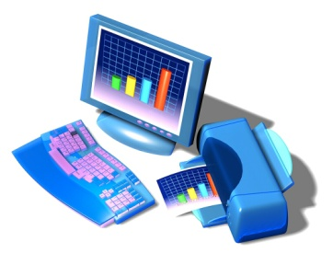

Информационный объем растрового изображения
(7 класс)
Иванова Наталья Петровна, учитель информатики
МБОУ СОШ № 51 г. Пензы

Slide 2
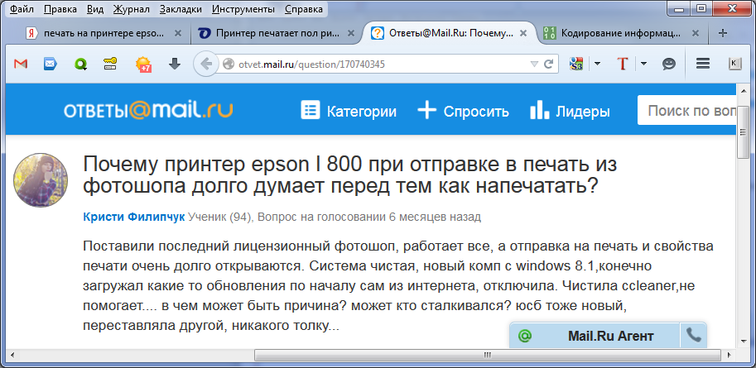

Slide 3
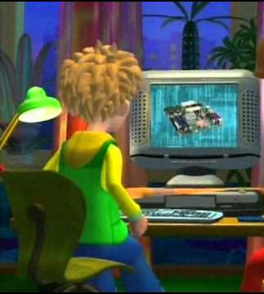
Сережа в текстовом редакторе напечатал
предложение из 140 символов:
«Растровое изображение представляет собой
сетку пикселей (цветных точек) на мониторе, бумаге и
других отображающих устройствах.» (ВикипедиЯ).
Какой минимальный объем памяти компьютера требуется для хранения этого предложения?
Для ввода текста используется
256 символьный алфавит.
N=2^{i}
К
2
«Растровое изображение представляет собой сетку пикселей (цветных точек) на мониторе, бумаге и других отображающих устройствах.» (ВикипедиЯ)
=
I
N
I=K.i
=
i
.
i

Slide 4

Сережа нарисовал смайлик в программе Paint и вставил его в документ.
Какой минимальный объем памяти требуется для хранения такого документа?
«Растровое изображение представляет собой сетку пикселей (цветных точек) на мониторе, бумаге и других отображающих устройствах.» (ВикипедиЯ)

Slide 5
Тема урока:
Информационный объем
растрового изображения
Файл | Размер рисунка в пикселях | Тип файла/ цветность | Информационный объем файла в Кбайтах |  |  |  | Выводы:
Рис 1 | 200*200 | Монохромный (черно-белый) |  |  |  |  | Информационный объем файла зависит от
Рис 2 | 400*400 | Монохромный (черно-белый)
Рис 3 | 400*400 | 256-цветный рисунок |  |  |  |  | Информационный объем файла зависит от
Рис 4 | 400*400 | 16-цветный рисунок

Slide 6
Информационный объем
растрового изображения
N=2^{i}
2
N
i
=
.
I=K.i
К
I
i
=
I - информационный объем файла
К - количество пикселей в изображении
N - количество цветов в палитре
i - глубина цвета
(количество бит на 1 пиксель)

Slide 7
Какой минимальный объем памяти требуется для хранения такого документа?
«Растровое изображение представляет собой сетку пикселей (цветных точек) на мониторе, бумаге и других отображающих устройствах.» (ВикипедиЯ)

Slide 8
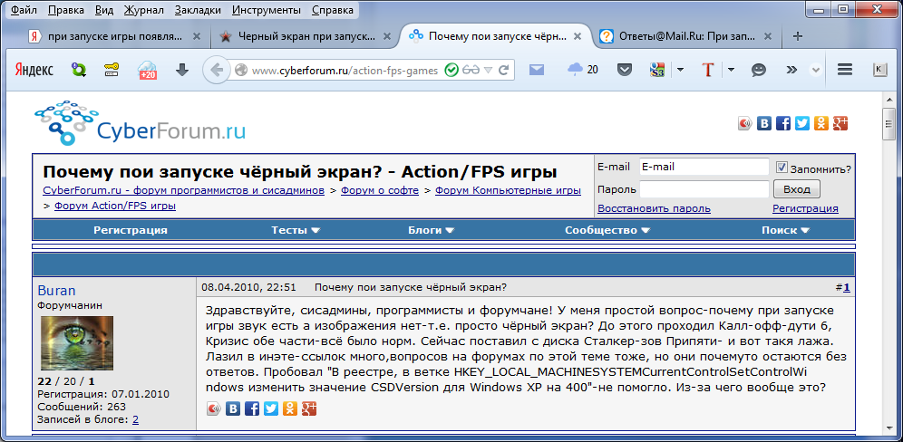
Здравствуйте, сисадмины, программисты и форумчане!
У меня простой вопрос: почему при запуске игры звук есть, а изображения нет, т.е. просто чёрный экран?

Slide 9
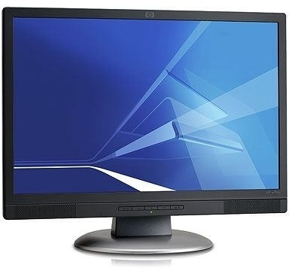
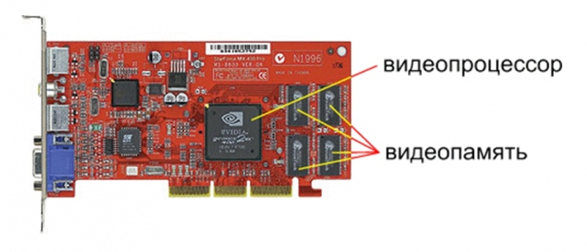
ВИДЕОСИСТЕМА
Видеокарта (видеоадаптер)
управляет работой монитора
Видеопамять
хранит информацию о цвете каждого пикселя экрана компьютера.
Видеопроцессор
считывает содержимое видеопамяти и в соответствии с ним управляет работой монитора
Монитор
Видеокарта

Slide 10
«Как работает монитор»
(фрагмент мультфильма «Почемучка»)
Фрагмент мультфильма можно посмотреть / скачать по ссылкам:
https://yadi.sk/i/HFMmOiJvi4eN8
https://yadi.sk/i/Jk-Uf8UYi4eJE

Slide 11
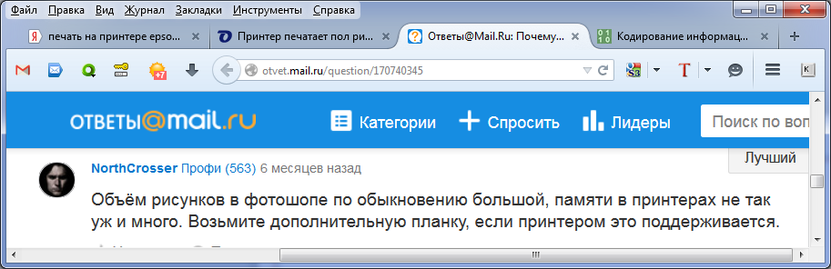

Slide 12
Домашнее задание
п. 3.1, рабочая тетрадь № 128, 129, 131, 132
по выбору
№ 143, № 144 в рабочей тетради
рассчитать объем видеопамяти, необходимой для хранения графического изображения, занимающего весь экран монитора вашего компьютера, определив разрешение монитора, глубину цвета, рассчитать используемое количество цветов.

